Slide 1

LAB 1 DEPOSIT/WITHDRAW ETHER
Mohammad Dafa Dhiyaul Haq
1103194123

Slide 2
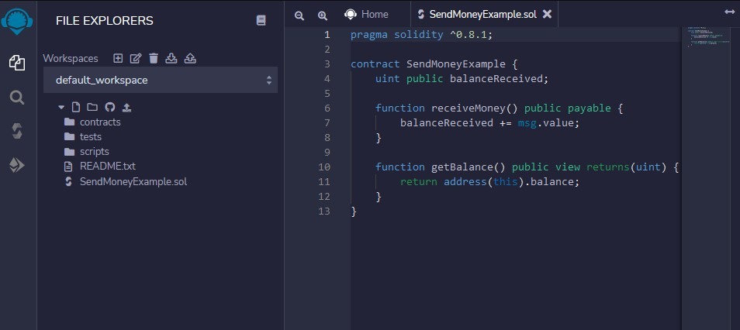
LAB 1 Deposit/Withdraw Ether
Membuat smart contract di remix, lalu save filenya
Ket :
uint public balanceReceived : Variable public storage
balanceReceived += msg.value : menambahkan balance
function getBalance() public view returns(uint) : function untuk menampilkan balance
address(this).balance : alamat balance

Slide 3
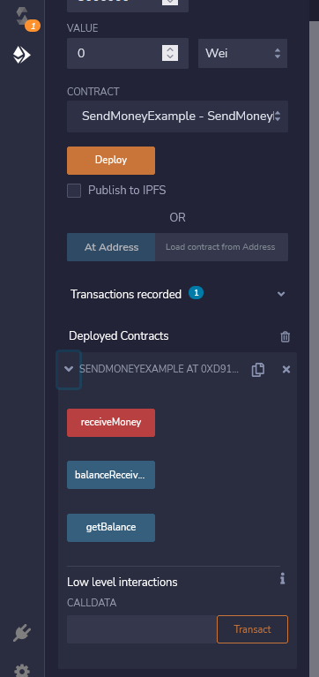

Selanjutnya melakukan deploy pada menu deploy
s
Mencoba mengirim ether sejumlah 1 ether
Ubah value menjadi 1 ether
Lalu klik receiveMoney

Slide 4
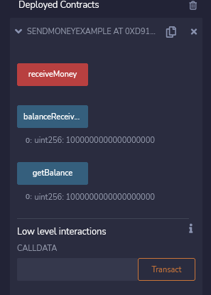
Klik getBalance dan balanceReceive untuk mencek ether nya sudah terkirim atau belum

Slide 5
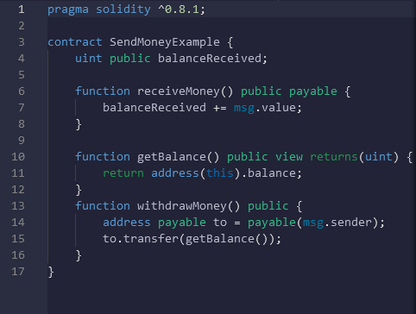
Tambahkan function withdrawMoney() lalu compile ulang

Slide 6
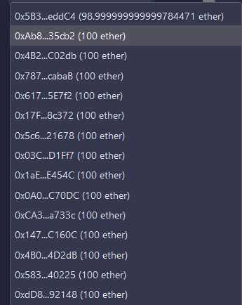
Gunakan akun yang lain

Slide 7
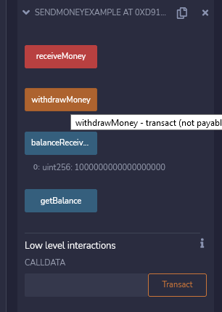
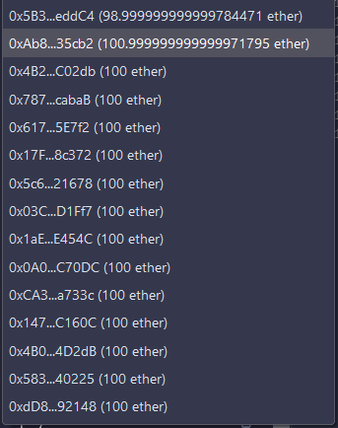
Lalu lakukan withdraw
Maka walletnya akan bertambah

Slide 8
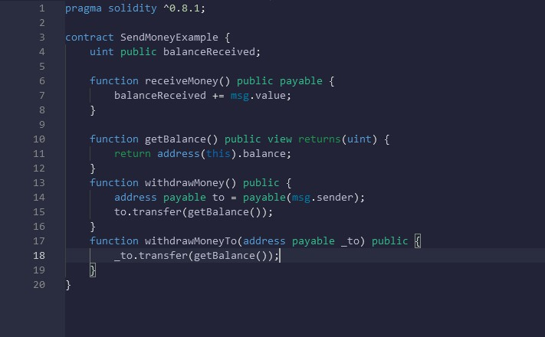
Tambahkan function withdrawMoneyTo() untuk menarik saldo ke wallet dengan alamat spesifik

Slide 9
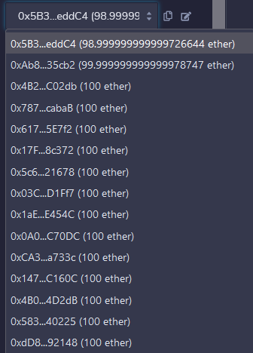
Pilih wallet yang akan diisi atau di withdraw

Slide 10



Lalu copy alamat wallet
Setelah itu paste alamat wallet tersebut ke withdrawMoneyTo, lalu pindah ke wallet pertama lagi
Setelah masukan alamat klik withdraw, jadi akan withdraw semua balance ke wallet yang udh ditentukan tadi, karena disini saya punya 1 ether jadi ether yang masuk ke wallet akan menjadi 101
Kenapa 101 ether?, karena function withdrawMoneyTo mengambil balance dari akun lain ke akun yg dipilih karena disini saya pilih di akun yang jumlah ether nya 100 jadi function ini akan menambahkan ether dari balance secara full.

Slide 11
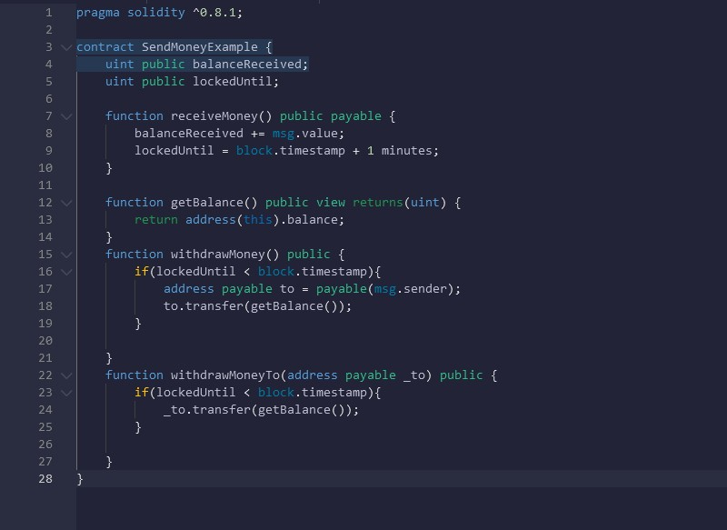
Selanjutnya menambahkan variable lockedUntil untuk menambahkan block.timestamp, tujuannya untuk menambahkan pending pada withdraw.

Slide 12
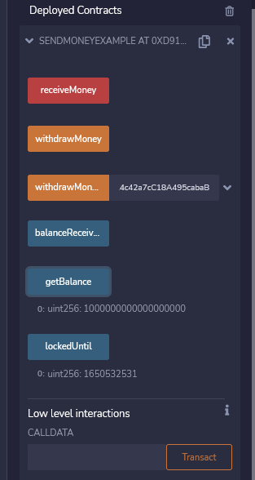
Selelah compile ulang akan muncul lockedUntil, jadi fungsinya lockedUntil ini untuk menambahkan pending Ketika kita sudah receiveMoney maka kita tidak akan bisa withdrawMoney selama waktu yang telah ditentukan, pada program ini waktu lockedUntil nya di set selama 1 menit. Jika klik withdraw sebelum 1 menit maka tidak akan bisa withdraw seperti contoh gambar dibawah.

